Slide 1
ЖОЛ ҚҰРЫЛЫСЫНЫҢ ӨНДІРІСТІК КӘСІПОРЫНДАРЫ
Жол құрылысындағы өндіріс кәсіпорындары – жол құрылысы мен жол жөндеуге қажетті жол – құрылыс материалдарын алуды, жартылай фабрикаттар, бұйымдар және бөлшектерді дайындауды қамтамасыз ететін ғимараттар, машиналар және қондырғылар жиынтығы.
Лектор – ст. преподаватель
Алимгазин Б.Т.

Slide 2
ҰСЫНЫЛАТЫН ӘДЕБИЕТТЕР ТІЗІМІ
Строительство автомобильных дорог: учебник / коллектив авторов; под ред. В.В. Ушакова и В.М. Ольховикова. – М. : КНОРУС, 2013. – 576 с.
Технология и организация работ на производственных предприятиях дорожного хозяйства: Силкин В.В. – М., ISBN:, 2010. – 224 с.
Производственная база дорожного строительства : учебное пособие / В.Г. Степанец. – Омск : СибАДИ, 2014. – 200 с.
Справочная энциклопедия дорожника. Том I. Строительство и реконструкция автомобильных дорог /Под. ред. А.П. Васильева –М.: Транспорт, 2005.
Справочник дорожного мастера. Строительство, эксплуатация и ремонт автомобильных дорог. – М.: Инфра-Инженерия, 2005.
Примеры проектирования производственных предприятий дорожного строительства: Е.Н.Дубровин и др.-Москва. Высшая школа,1966-403с

Slide 3
Өндірістік базаның құрамына мыналар кіреді:
асфальт-бетон (АБЗ) және бетон қоспаларын (ЦБЗ), негіздерді орнатуға арналған қоспаларды дайындау зауыттары;
тас материалдарын, битумды, цементті, битумды эмульсияларды және басқа да материалдарды қабылдауға және сақтауға арналған базалар;
тас материалдары мен құм карьерлері;
құрылыс конструкцияларын дайындау полигондары;
әр түрлі мақсаттағы шеберханалар, жол-құрылыс техникасы мен автомобиль көлігіне техникалық қызмет көрсету және жөндеу кәсіпорындары және т. б.
Жекелеген жағдайларда өндірістік базаның аумағында автоколоннаны, құрылыс басқармасының ғимараттар мен құрылыстар кешенін орналастыру мүмкіндігі көзделеді.

Slide 4
Жол құрылысының өндірістік кәсіпорындарын жіктеу және орналастыру
Орналасу және материалдарды жеткізу жағдайына байланысты өндіріс мекемелерінің бөлінуі:
рельс бойында;
трасса бойында.
Қоспалар дайындайтын өндіріс мекемелері тұрақты, инвентарлы және жылжымалы деп бөлінеді.
Тұрақты мекемелер күрделі құрылыстарда орналастырылады, бір орында 2 жылдан артық қызмет көрсетуі қажет.
Инвентарлы зауыттар (базалар) құрастырмалы-бұзылмалы құрылыс конструкцияларынан, машиналарынан және қондырғылардан жинақталады.
Жылжымалы (уақытша) мекемелер жұмысқа жақын телімдерде қоспа дайындау үшін ұйымдастырылады. Олар қысқа мерзімге пайдалану үшін (1 айдан 1 жылға дейін) арналған.

Slide 5
Производственные предприятия
Основного назначения
Подсобно-производственного назначения
Энергетического обслуживания
Карьеры, ДКЗ
Склады и хранилища различного назначения
Электростанции
Битумные и эмульсионные базы
Котельные установки
Базы цемента и минерального порошка
Ремонтно-механические мастерские
Компрессорные станции
АБЗ
Пункты технического обслуживания ДСМ
Водопровод и очистные сооружения
ЦБЗ
Объекты административного назначения

Slide 6
Өндірістік кәсіпорынның орналасқан жерін таңдау кезінде ескеріледі:
бастапқы материалдарды алу мүмкіндігі;
көлік шығындарының шамасы;
тасымалдау ауқымын шектейтін техникалық шарттылық, мысалы, асфальт-бетон қоспасы.
Өндірістік кәсіпорын салу үшін алаң таңдау кезінде ескеріледі:
географиялық және гидрологиялық жағдайлар;
қолданыстағы көлік желісі;
ауданның электр энергиясымен, сумен, тұрғын алаңмен, мәдени-тұрмыстық үй-жайлармен қамтамасыз етілуі;
өртке қарсы және санитарлық-техникалық шарттар.

Slide 7
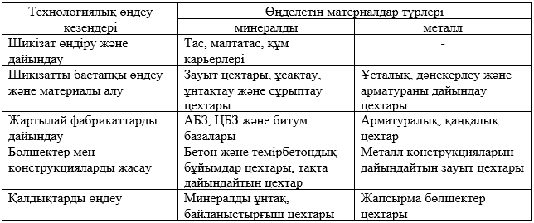
1.1 – кесте
Мақсаты мен өндіріс технологиясы бойынша өндіріс кәсіпорындарының жіктелуі

Slide 8
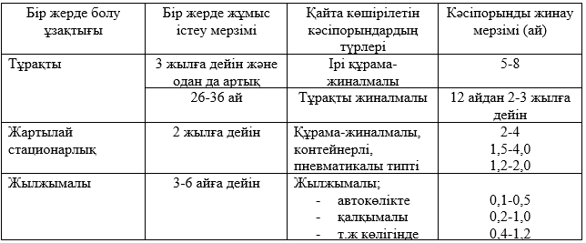
1.2 – кесте
Қолданылатын жабдықтың күрделілігіне байланысты өндірістік кәсіпорындар жіктелуі

Slide 9
ЖОЛ ҚҰРЫЛЫСЫНЫҢ ӨНДІРІСТІК КӘСІПОРЫНДАРЫ ӨНІМДЕРІНІҢ САПАСЫН БАҚЫЛАУДЫ ҰЙЫМДАСТЫРУ
Өнім сапасы – өнімнің мақсатына сәйкес белгілі бір қажеттіліктерді қанағаттандыруға жарамдылығын анықтайтын қасиеттер жиынтығы.
Өнім сапасының көрсеткіші – оны жасау, пайдалану немесе тұтыну кезінде белгілі бір мақсатқа қатысты оның сапасын құрайтын өнімнің бір немесе бірнеше қасиеттерінің сандық сипаттамасы.
Өнім сапасы көрсеткішінің реттелетін мәні – нормативтік құжаттамада белгіленген өнім сапасы көрсеткішінің мәні.
Бақылау (техникалық бақылау) – объектінің белгіленген техникалық талаптарға сәйкестігін тексеру.

Slide 10
Аяқталған құрылыстың сапасы көптеген факторларға байланысты, оларды үш топқа бөлуге болады:
1. Жобалық шешімдердің сапасы – техникалық, экономикалық, технологиялық, ғарыштық жоспарлау және құрылымдық шешімдердің тиімділігіне байланысты бағаланады.
2. Өндірістік кәсіпорындар шығаратын материалдар мен конструкциялардың сапасы.
3. Құрылыс-монтаждау жұмыстарын орындау сапасы (технологиялық режимдерді, МЕМСТ, ҚНжЕ, ТШ және т. б. талаптарын сақтау).
Өндірістік кәсіпорындардың өнімдерін дайындау сапасын бақылау мыналарды қамтиды: кіріс, операциялық және шығыс (қабылдау).
Зауыттардың, полигондардың құрылыс басқармаларының зертханалары мынадай міндеттерді орындайды:
барлық келіп түсетін материалдар мен бұйымдардың сапасын бақылау;
құрылыста қолданылатын өзіндік әзірленетін материалдарының сапасын бақылау.

Slide 11
1-ТАРАУҒА БАҚЫЛАУ СҰРАҚТАРЫ
1. «Жол құрылысының өндірістік базасы» термині нені білдіреді?
2. Өндірістік кәсіпорындар қалай жіктеледі?
3. Сіз қандай өндірістік кәсіпорындарды білесіз?
4. Жол құрылысында қандай негізгі жұмыс түрлері бар?
5. Өндірістік кәсіпорындардың өнім сапасы дегеніміз не?
6. Өндірістік кәсіпорын зертханасының алдында қандай міндеттер тұр?
7. Құрылыс материалдары өнеркәсібінде САПАНЫҢ қандай санаттары бар?
8. Құрылыс материалдарының сапасы қандай нормативтік құжаттар бойынша бағаланады?

